Slide 1
Seksuell trakasering, religion, hatefulleytringar
Ungdomsskule

Slide 2
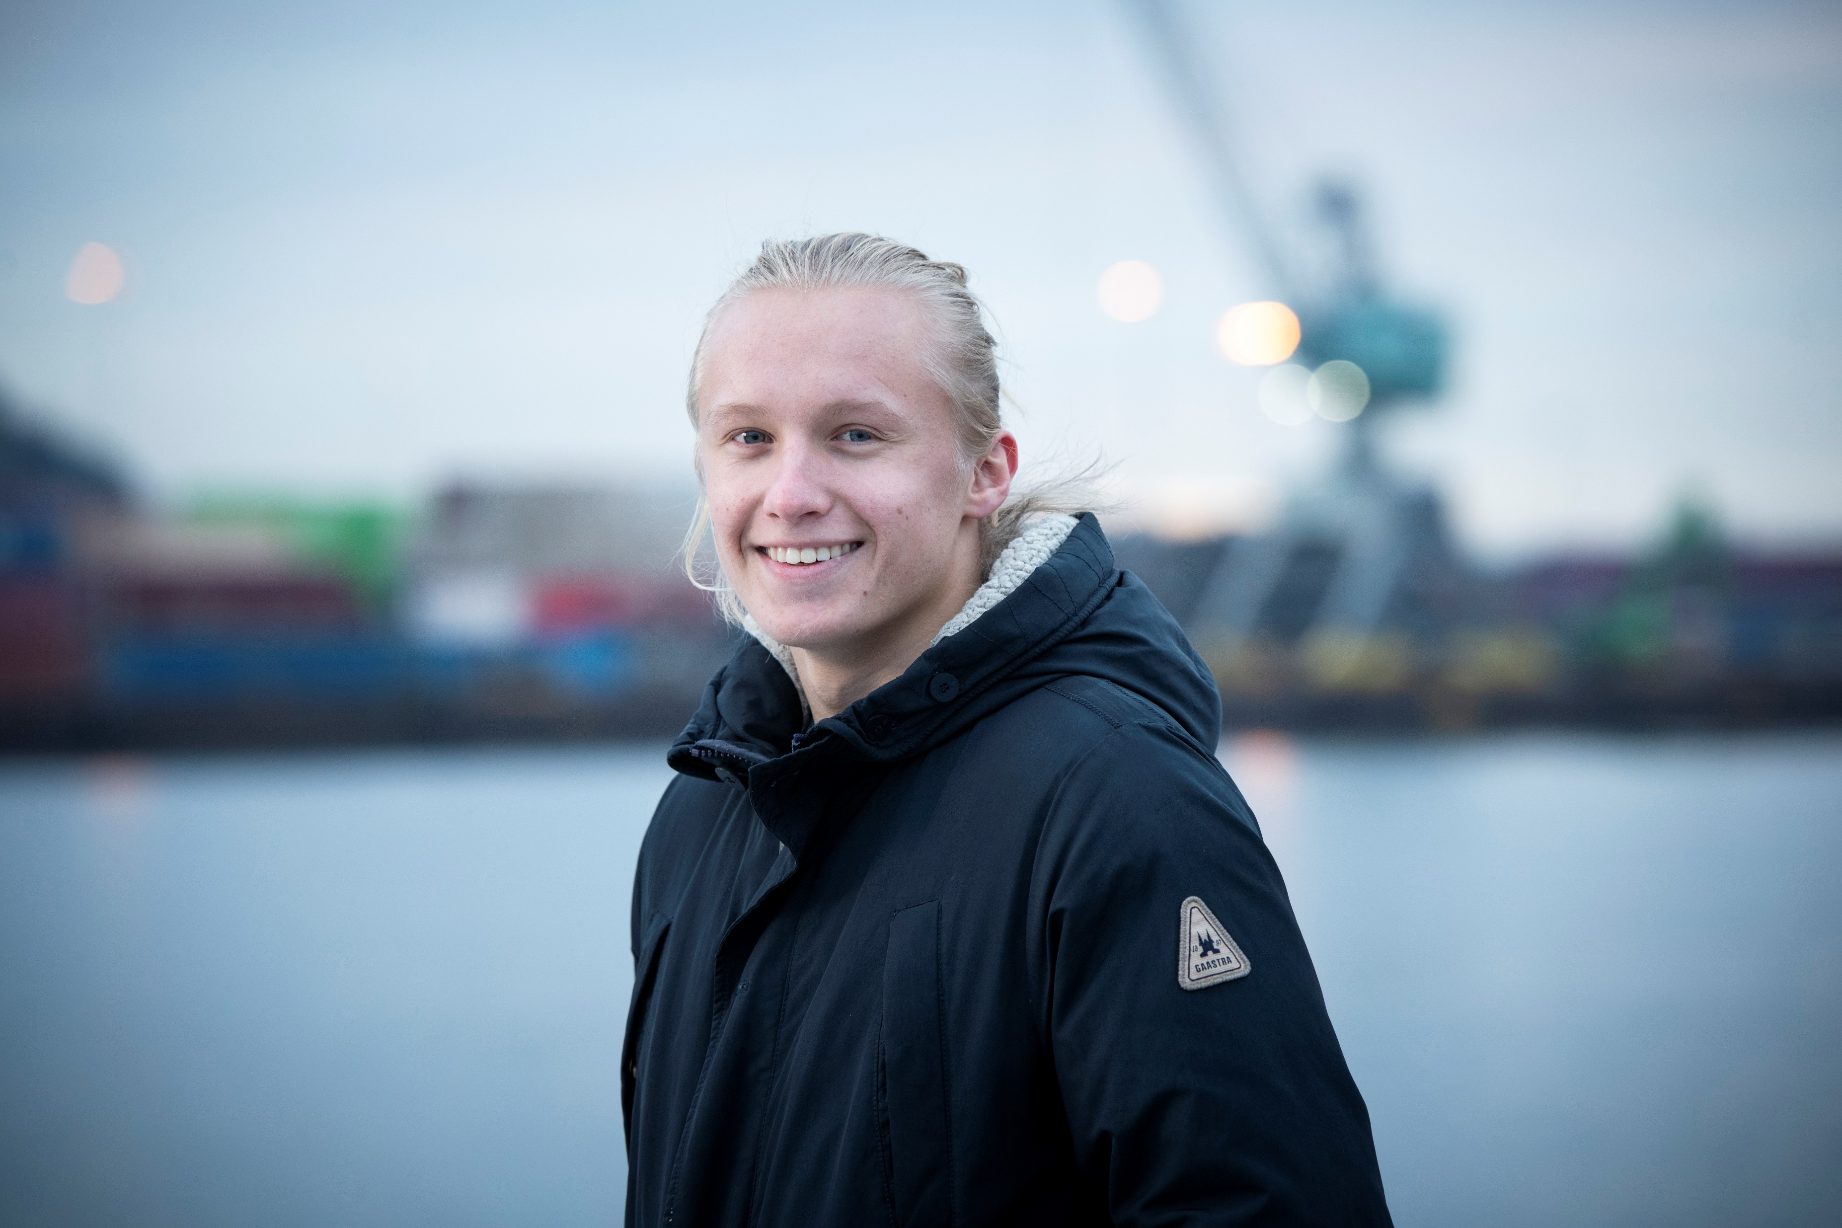
Standardrapport svarfordeling
FAKTA OM UNDERSØKELSEN:
Ungdomstrinnet
Tidspunkt: Uke 4 - 6
Antall elever: 338
Antall svar: 294
Svarprosent: 87 %
Ungdata-undersøkelsen 2024 i Kvam kommune
Foto: Skjalg Bøhmer Vold

Slide 3
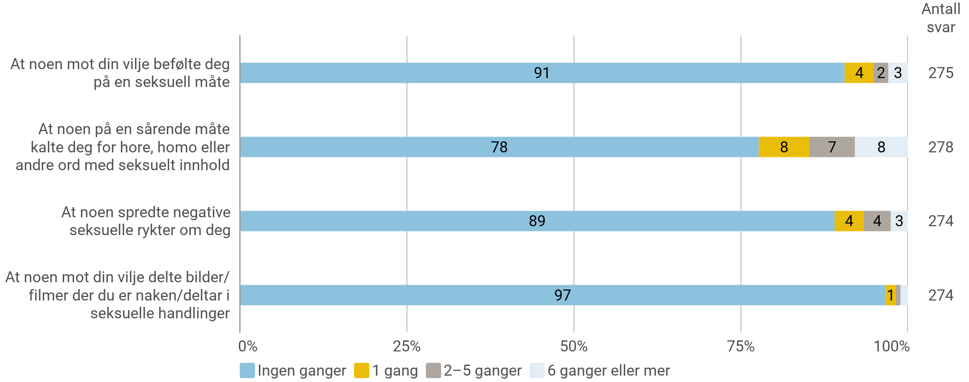
Seksuell trakassering
Har du i løpet av de siste 12 månedene blitt utsatt for noe av dette på en måte som du ikke likte?

Slide 4
Nakenbilder og film
Har du i løpet av de siste 12 månedene sendt nakenbilder av deg selv til noen?
Antall svar 254

Slide 5
Nakenbilder og film
Tenk på siste gang dette skjedde, i hvor stor grad følte du deg presset til å sende bilder eller film av deg selv hvor du er helt eller delvis nakennakenbilder av deg selv?
Spørsmålet er kun stilt til de som har sendt nakenbilder av seg selv.
Antall svar 22

Slide 6
Nakenbilder og film
I løpet av de siste 12 månedene, har noen sendt nakenbilder eller andre bilder med seksuelt innhold til deg?
Antall svar 254

Slide 7
Nakenbilder og film
Syntes du at det var OK å få tilsendt bilder med seksuelt innhold?
Spørsmålet er kun stilt til de som har mottatt nakenbilder eller andre bilder med seksuelt innhold.
Antall svar 41

Slide 8
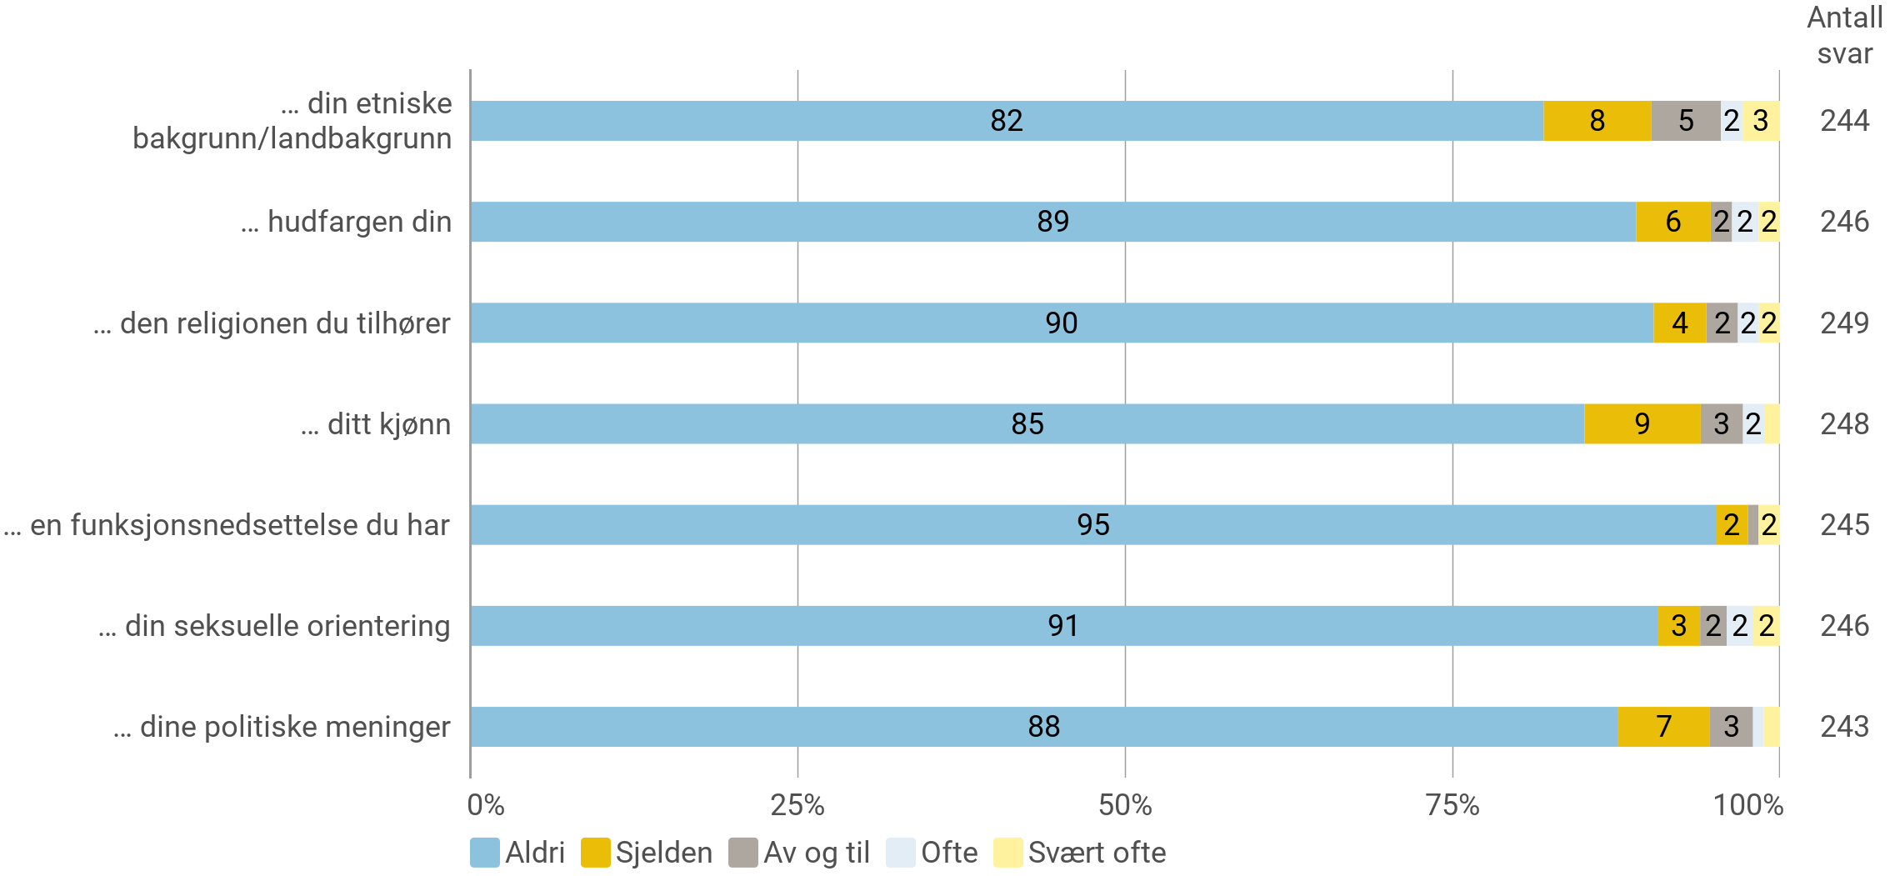
Hatefulle ytringer
Tenk på det siste året. Har du opplevd å motta hatefulle eller truende kommentarer rettet mot …

Slide 9
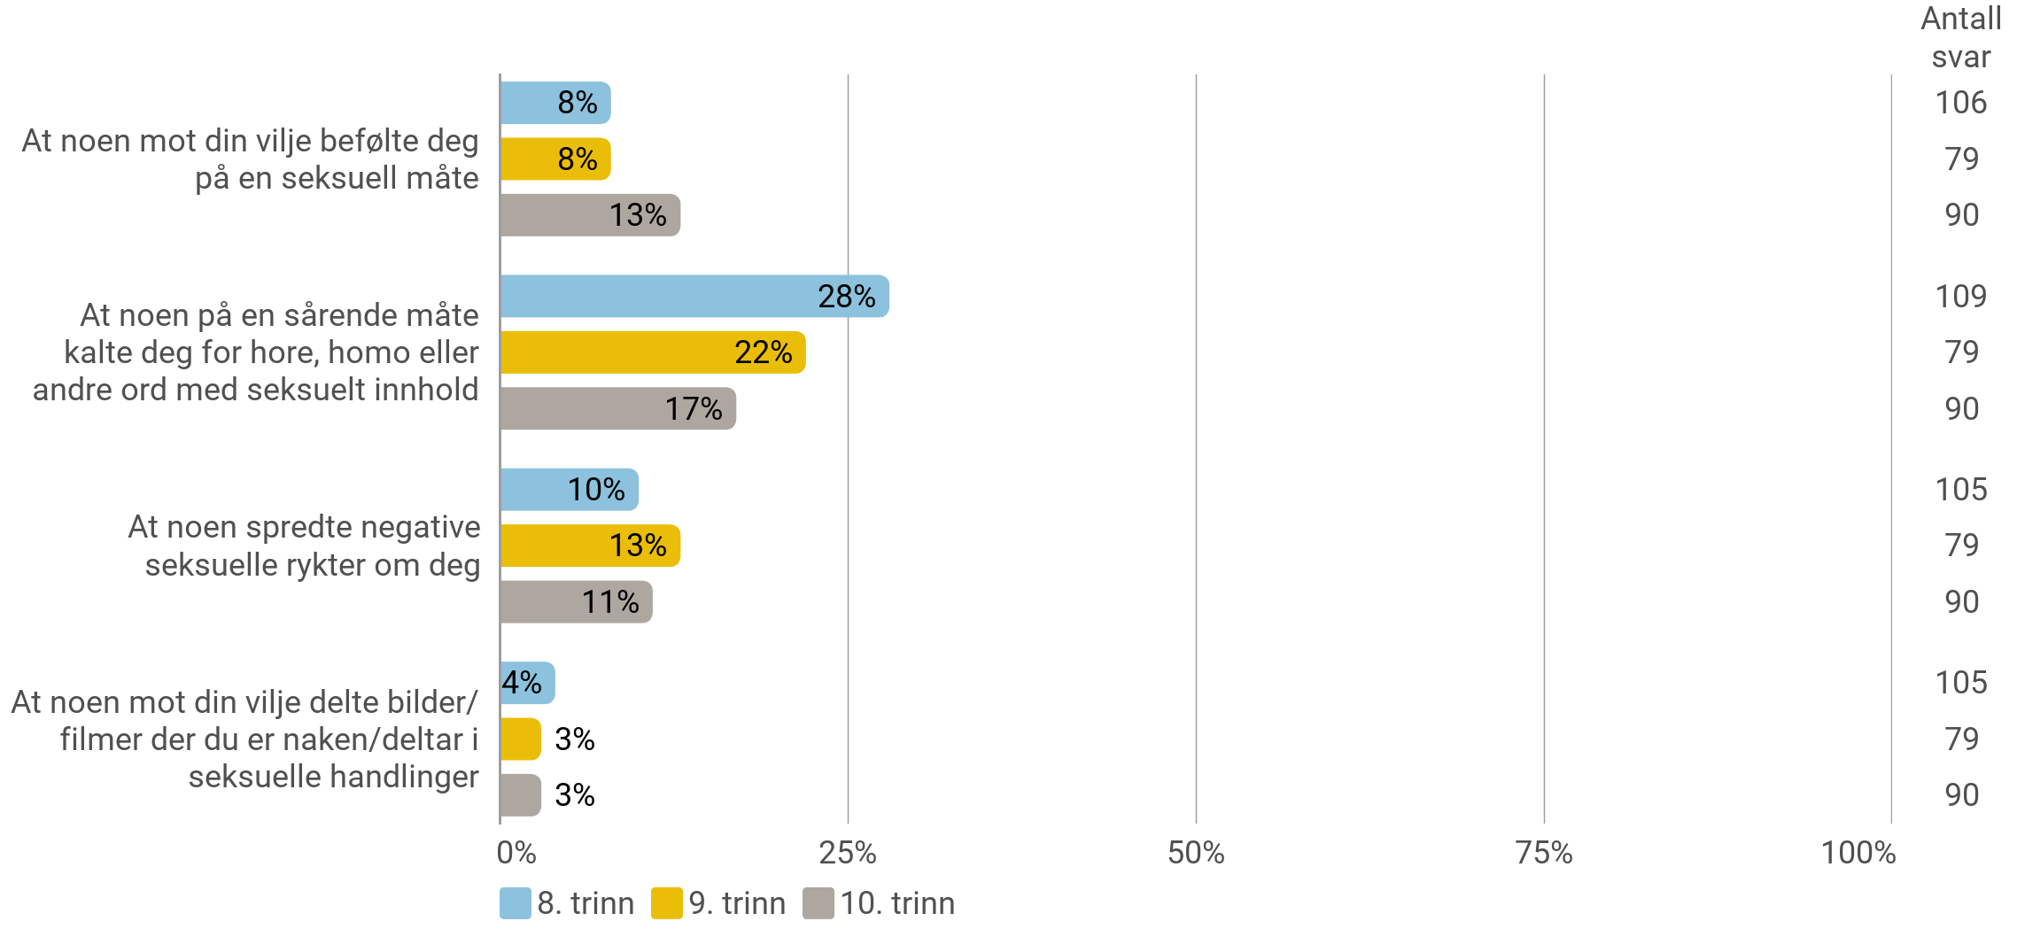
Seksuell trakassering
Har du i løpet av de siste 12 månedene blitt utsatt for noe av dette på en måte som du ikke likte? (Prosentandel som har svart '1 gang' eller fler)

Slide 10
Nakenbilder og film
Har du i løpet av de siste 12 månedene sendt bilder eller film av deg selv hvor du er helt eller delvis naken til noen? (Prosentandel som har svart 'ja, én gang' eller mer)

Slide 11
Nakenbilder og film
I løpet av de siste 12 månedene, har noen sendt filmer eller bilder med seksuelt innhold til deg? (Prosentandel som har svart 'ja, én gang' eller mer)

Slide 12
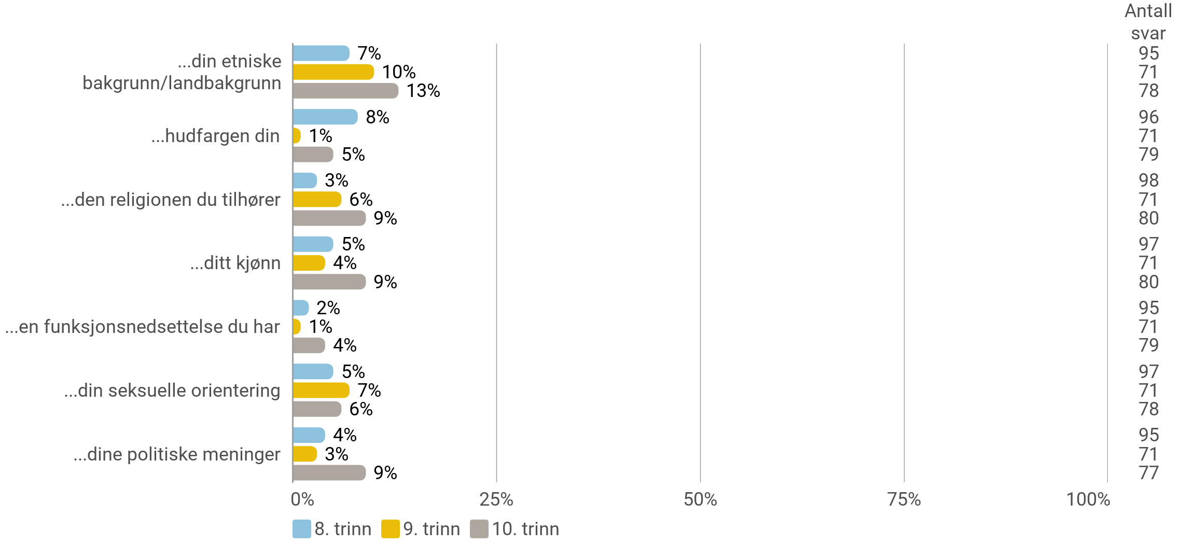
Hatefulle ytringer
Tenk på det siste året. Har du opplevd å motta hatefulle eller truende kommentarer rettet mot … (Prosentandel som har opplevd hatefulle eller truende kommentarer 'av og til' eller oftere)

Slide 13
Seksuell trakassering
Har du i løpet av de siste 12 månedene blitt utsatt for noe av dette på en måte som du ikke likte? (Prosentandel som har svart '1 gang' eller fler)

Slide 14
Nakenbilder og film
Har du i løpet av de siste 12 månedene sendt bilder eller film av deg selv hvor du er helt eller delvis naken til noen? (Prosentandel som har svart 'ja, én gang' eller mer)

Slide 15
Nakenbilder og film
I løpet av de siste 12 månedene, har noen sendt filmer eller bilder med seksuelt innhold til deg? (Prosentandel som har svart 'ja, én gang' eller mer)

Slide 16
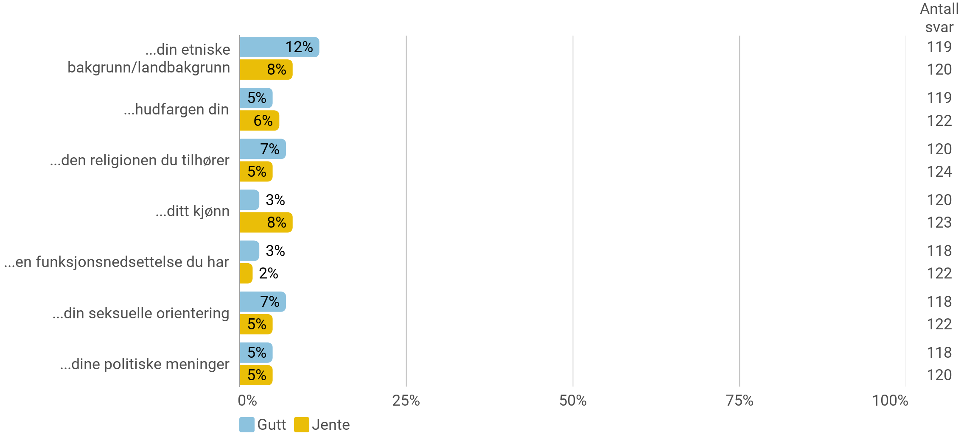
Hatefulle ytringer
Tenk på det siste året. Har du opplevd å motta hatefulle eller truende kommentarer rettet mot … (Prosentandel som har opplevd hatefulle eller truende kommentarer 'av og til' eller oftere)

Slide 17
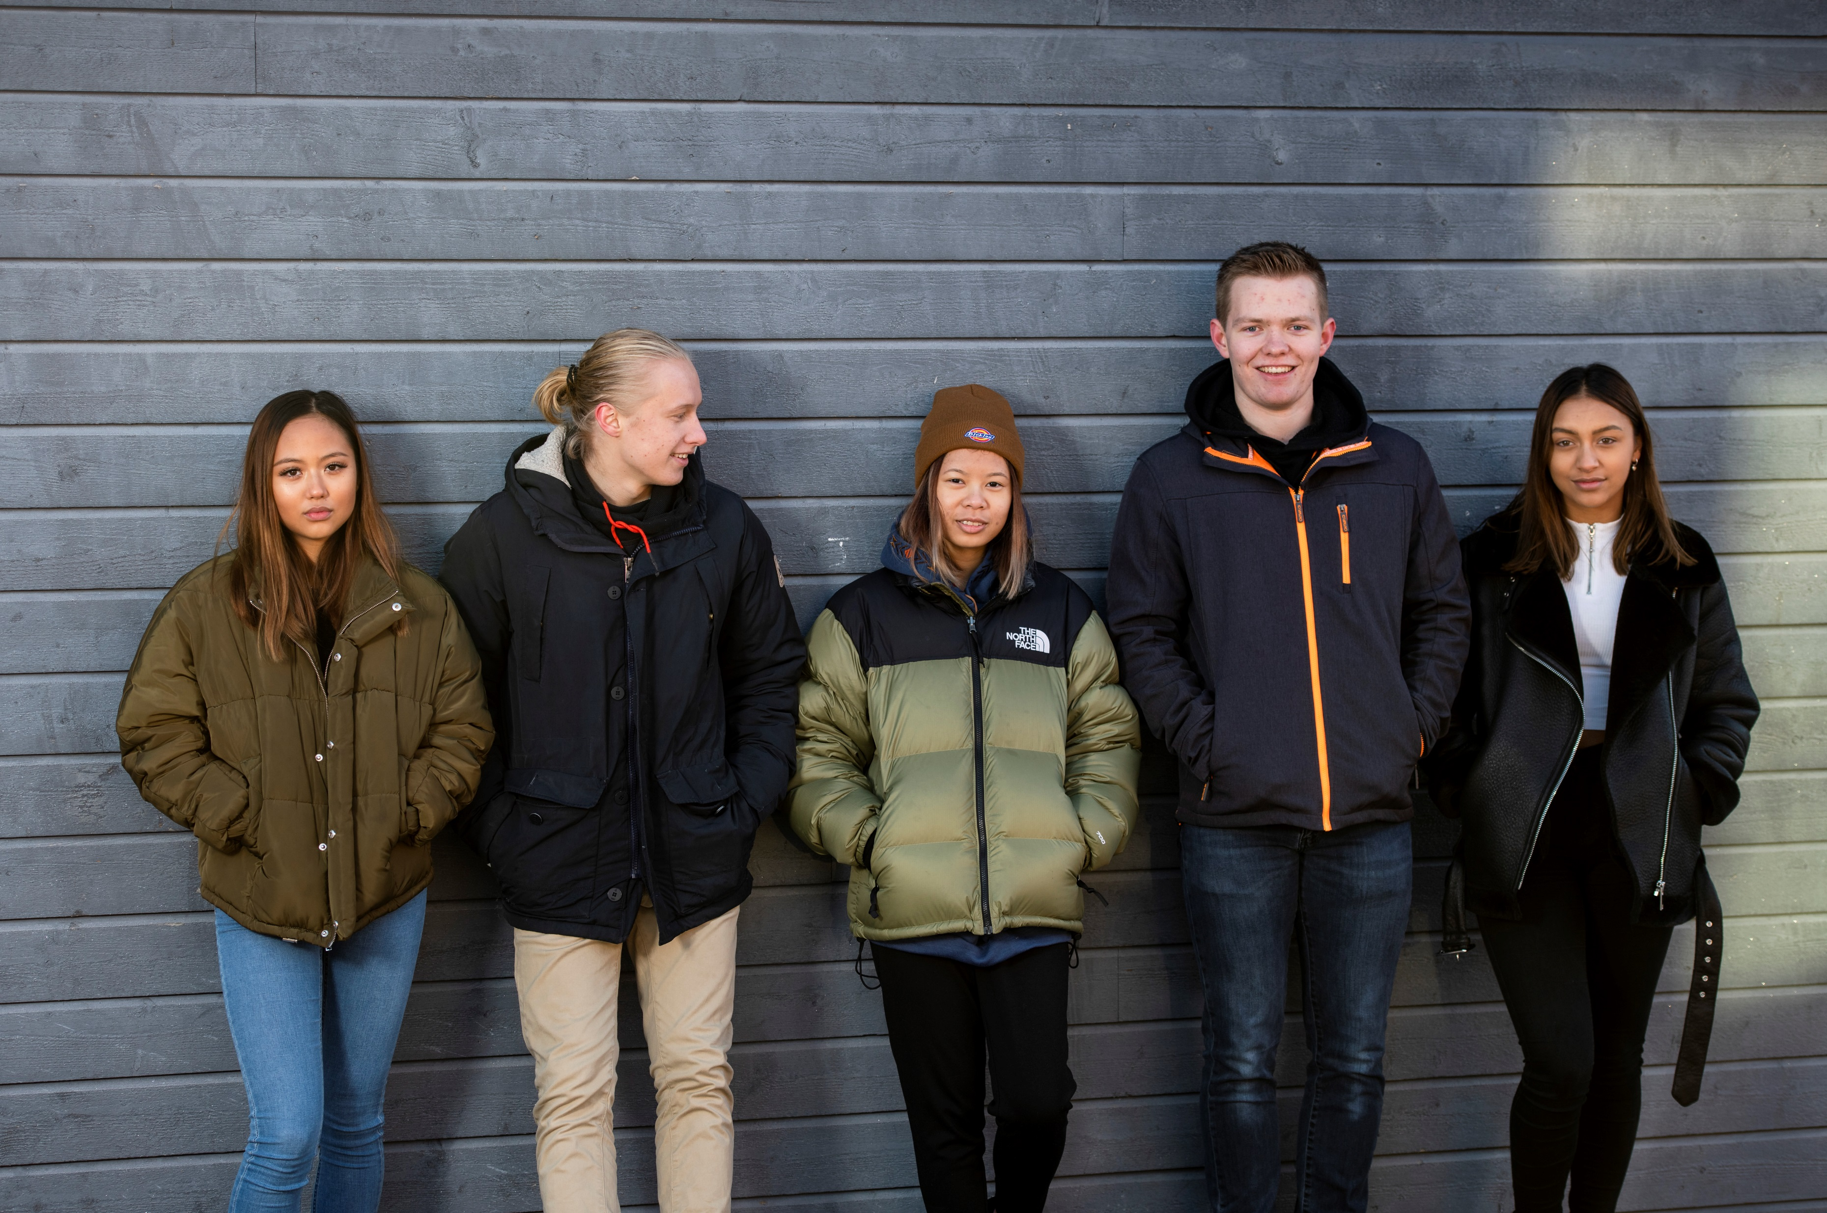
Sammenligningsrapport klassetrinn – 6 trinn
FAKTA OM UNDERSØKELSEN:
Ungdomstrinnet + Videregående
Tidspunkt: Uke 4 - 8
Antall elever: 796
Antall svar: 636
Svarprosent: 80 %
Ungdataundersøkelsen 2024 i Kvam kommune
Foto: Skjalg Bøhmer Vold

Slide 18
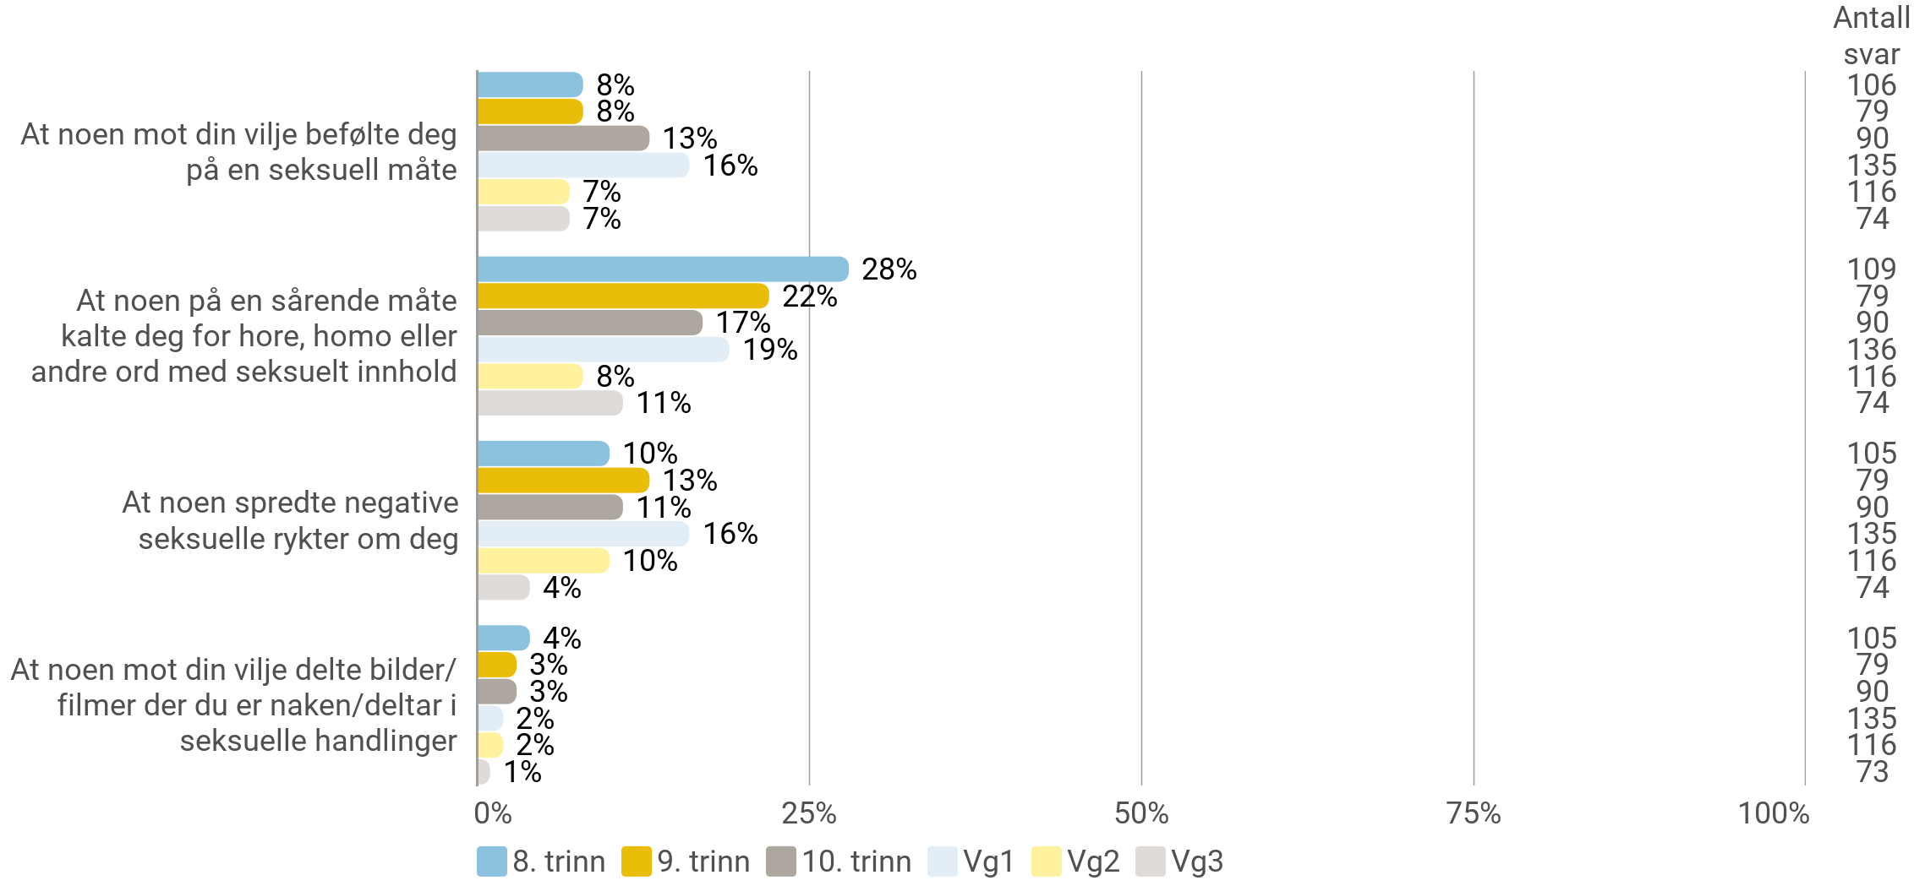
Seksuell trakassering
Har du i løpet av de siste 12 månedene blitt utsatt for noe av dette på en måte som du ikke likte? (Prosentandel som har svart '1 gang' eller fler)

Slide 19
Nakenbilder og film
Har du i løpet av de siste 12 månedene sendt bilder eller film av deg selv hvor du er helt eller delvis naken til noen? (Prosentandel som har svart 'ja, én gang' eller mer)

Slide 20
Nakenbilder og film
I løpet av de siste 12 månedene, har noen sendt filmer eller bilder med seksuelt innhold til deg? (Prosentandel som har svart 'ja, én gang' eller mer)

Slide 21
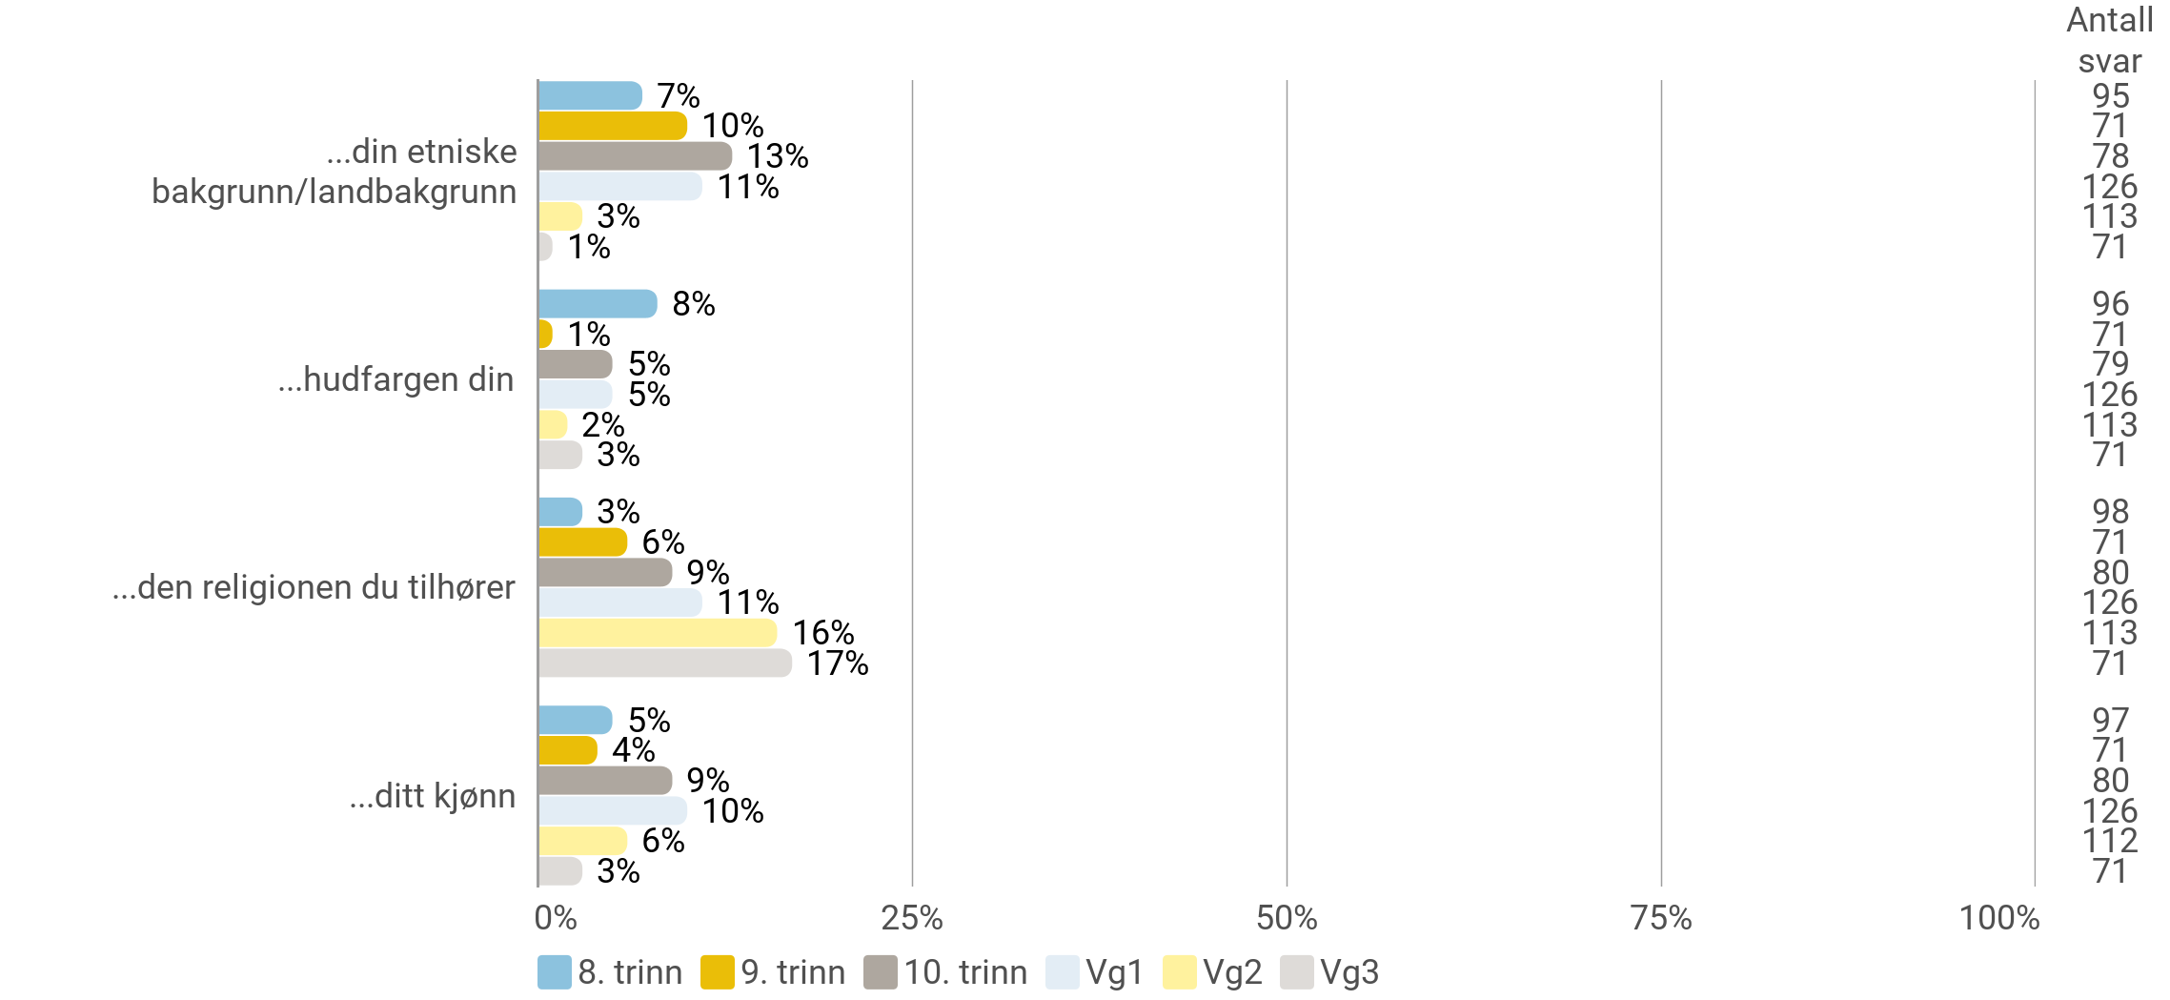
Hatefulle ytringer
Tenk på det siste året. Har du opplevd å motta hatefulle eller truende kommentarer rettet mot … (Prosentandel som har opplevd hatefulle eller truende kommentarer 'av og til' eller oftere)

Slide 22
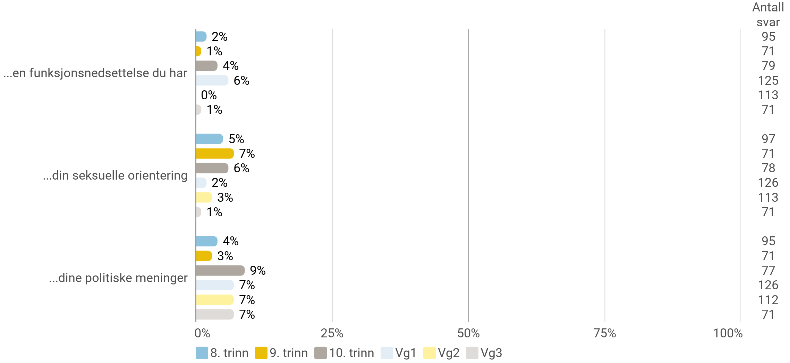
Hatefulle ytringer
Tenk på det siste året. Har du opplevd å motta hatefulle eller truende kommentarer rettet mot … (Prosentandel som har opplevd hatefulle eller truende kommentarer 'av og til' eller oftere)

